Slide 1

HERE
Omar MHAIMDAT
Mohamed Amine BENDADA

Slide 2
Plan
Omar
La problématique
Amine
Notre proposition
Omar
Amine
Modèle conceptuel
Choix technologiques

Slide 3
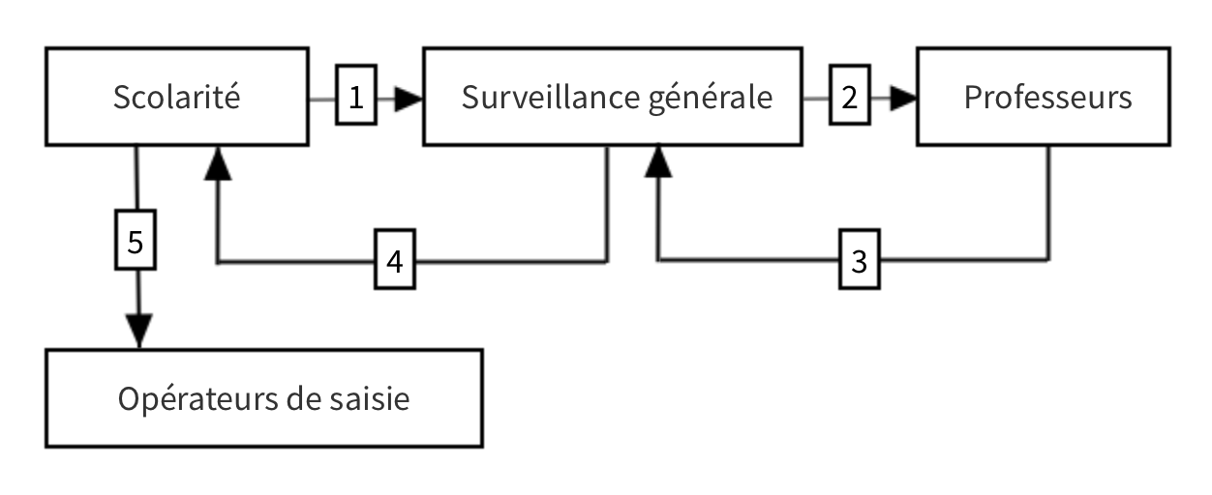
La problématique
Comment est-ce que l’élaboration des absences/présences se fait?
1
La fiche d’absence de la semaine est déposée puis transférée à la surveillance générale . Avant chaque cours, le professeur doit tout d’abord récupérer celle - ci, avant d’établir qui est présent et absent durant une séance durant un horaire donné et un jour précis. Cela se termine avec une saisie manuelle des absences qui se fait à un intervalle de temps irrégulier

Slide 4
La problématique
Comment est-ce que l’élaboration des absences/présences se fait?
L’autre cheminement possible étant la saisie directe des absences sur la plateforme MyUnivers. Or bien qu’elle soit pratique, celle - ci présente deux complications :
- Les listes ne sont pas actualisées, certains étudiants ne figurent pas sur les listes alors qu’ils devraient l’être ;
- Utilisation peu répandue parmi le corps enseignant ;
2

Slide 5

“HERE”
“HERE”
HERE est une application mobile qui a pour objectif de confirmer la présence d’étudiants par le simple fait de scanner un QR code qui est affiché par le professeur durant la séance de cours.

Slide 6
Choix technologique
React
React Native
Expo XDE
JavaScript

Slide 7
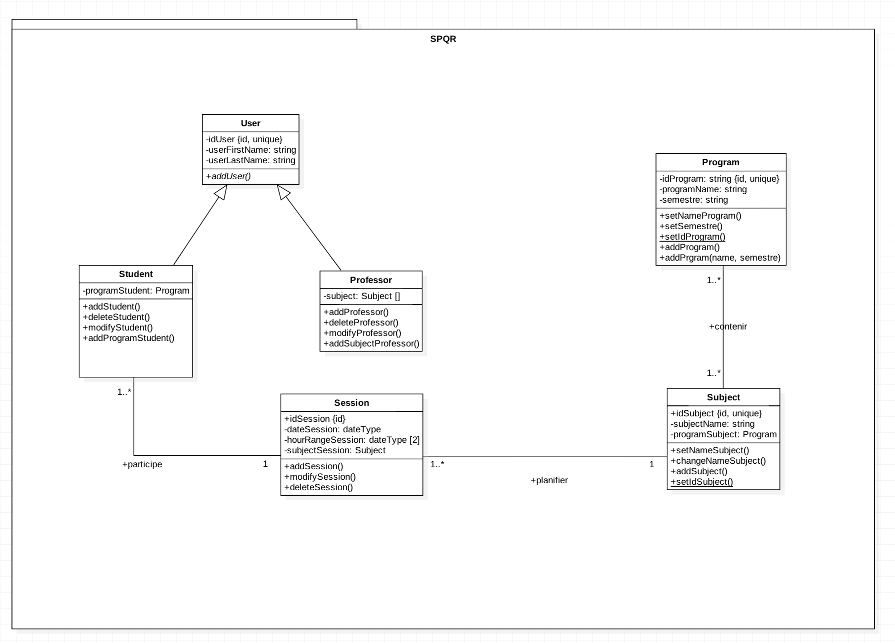
Diagramme de classe

Slide 8
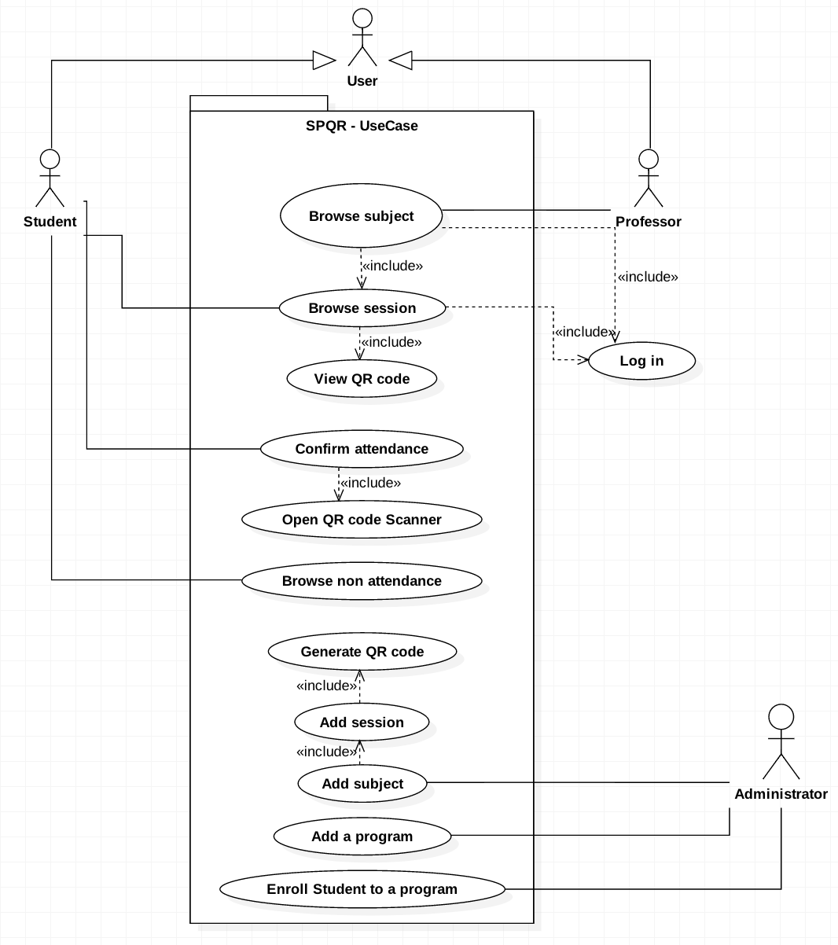
Diagramme de cas d’utilisation

Slide 9
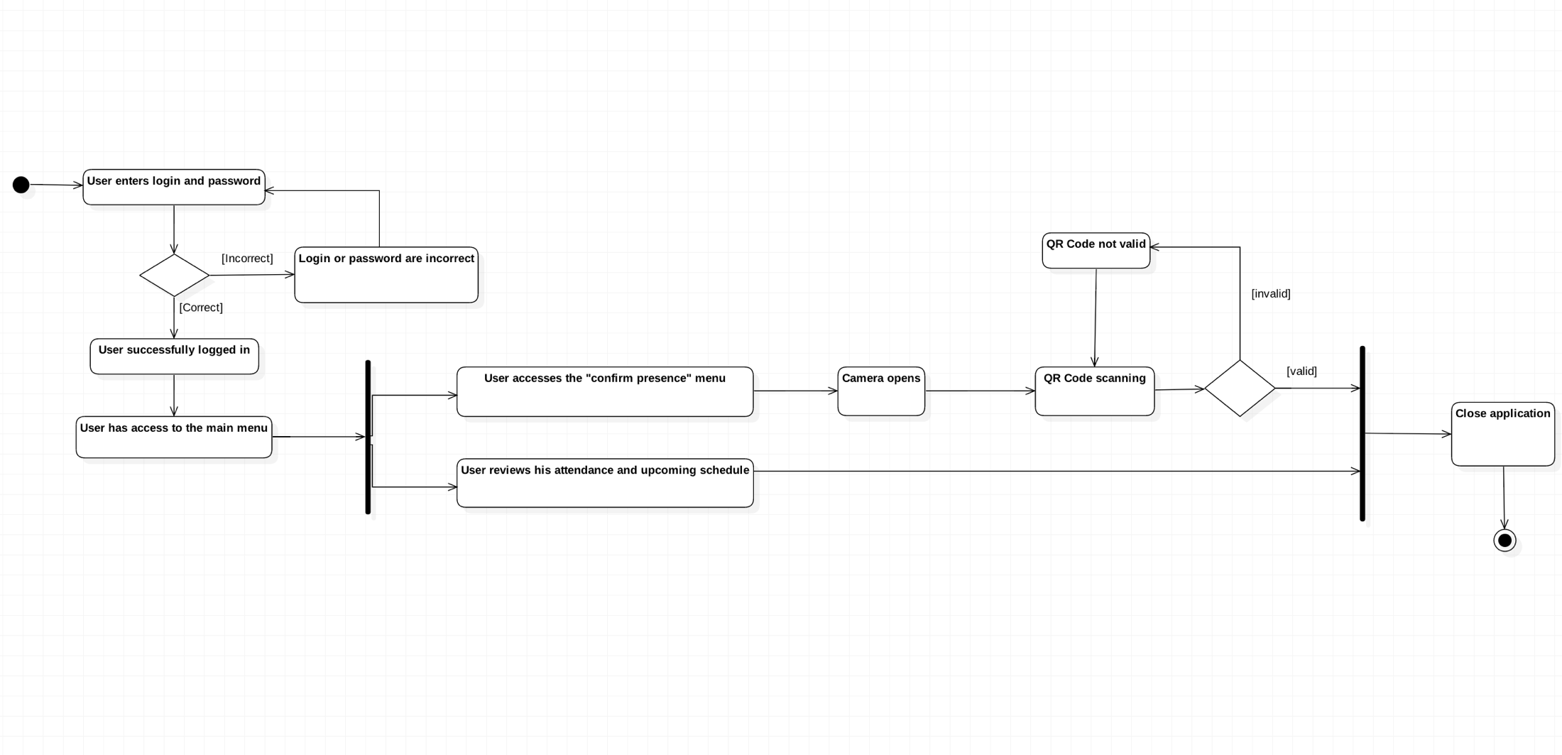
Diagramme d’activité

Slide 10
